Slide 1

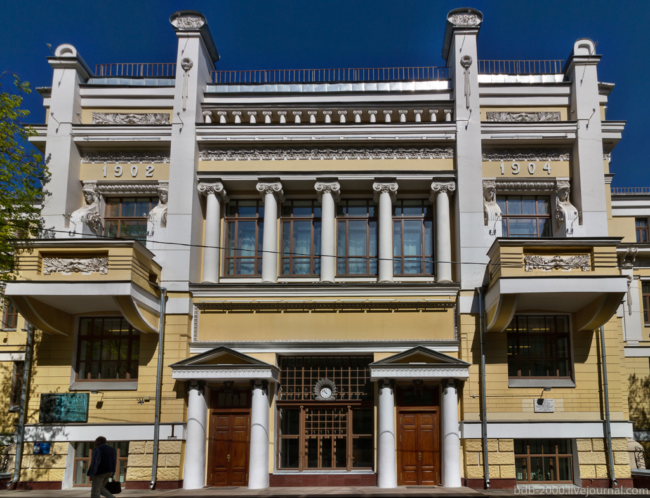
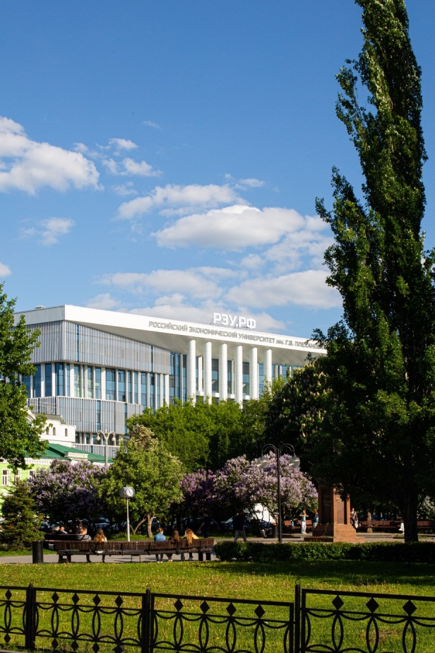
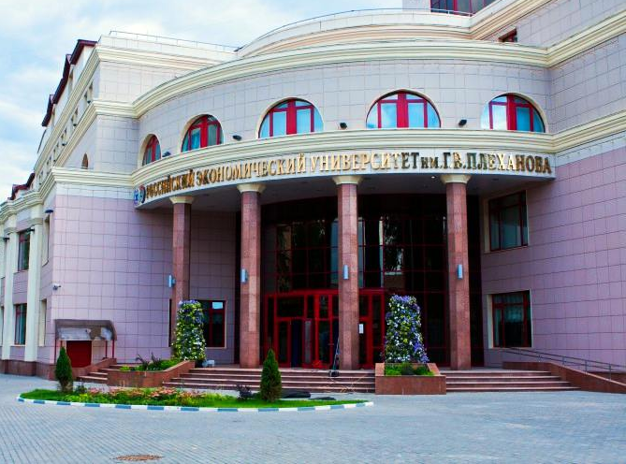

МИНИСТЕРСТВО НАУКИ И ВЫСШЕГО ОБРАЗОВАНИЯ РОССИЙСКОЙ ФЕДЕРАЦИИ Брянский филиал федерального государственного бюджетного образовательного учреждения высшего образования «РОССИЙСКИЙ ЭКОНОМИЧЕСКИЙ УНИВЕРСИТЕТ ИМЕНИ Г.В. ПЛЕХАНОВА» БРЯНСКИЙ ФИЛИАЛ
«Разработка дорожной карты стартапа глэмпинга в Брянской области»
Portofolio 3
Рожко Елена Викторовна
Portofolio 4

Slide 2
Актуальность темы выпускной квалификационной работы
Актуальность работы обусловлена нарастающем в обществе интересом к экотуризму.
Основной проблемой, которую решает выпускная квалификационная работа, является узкий выбор средств размещения в Брянске и Брянской области.
Для организации стартапа глэмпинга в Брянском регионе необходимое корректное применения инструментов стратегического планирования для успешной коммерциализации стартап проектов. Стартап – это новое явление в экономике России со своими особенностями и специфичными чертами. Не все исследования и инструменты стратегического планирования можно применить к стартапам в виду их дороговизны либо нецелесообразности применения в целом.
Цель исследования
разработка дорожной карты стартапа глэмпинга.

Slide 3

Задачи
Объект исследования
Бизнес-процесс по созданию и развитию глэмпинга на территории Брянской области.
Предмет исследования
Дорожная карта запуска бизнес-процесса (стартап глэмпинга в Брянской области).
Проанализировать определение стартапа, а также выявить его классификационные признаки.
Раскрыть суть методики разработки дорожной карты стартапа.
Определить особенности разработки дорожной карты стартапа глэмпинга.
Проанализировать развитие глемпинга в Российской Федерации.
Рассмотреть условия и возможности создания глэмпинга в Брянской области.
Исследовать спрос потребителей туристических услуг в глэмпинге в Брянском регионе.
Разработать концепцию стартапа глэмпинга «Эко Хайвилл».
Разработать дорожную карту глэмпинга.
Рассчитать экономическую эффективность внедрения стартапа глэмпинга.

Slide 4
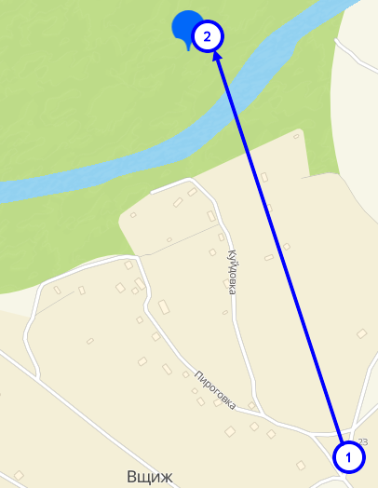
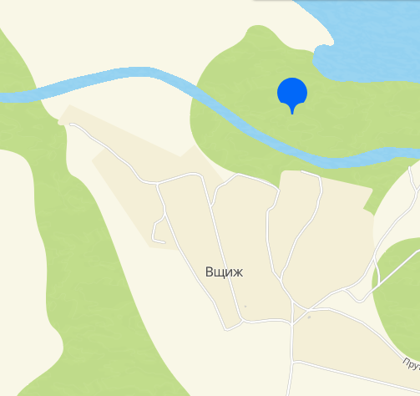
Расположение
Рис.2 Остановка вблизи глэмпинга «Эко Хайвилл»
Рис.1 Расположение глэмпинга «Эко Хайвилл»

Slide 5
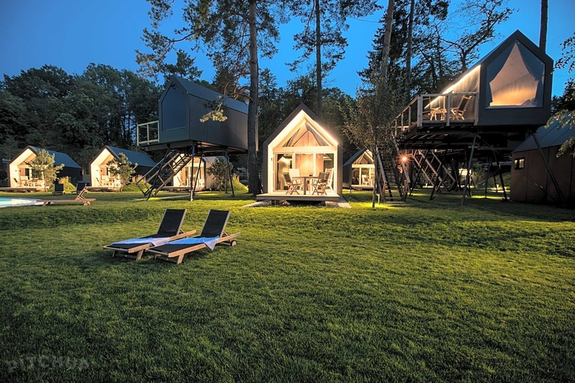
Дорожная карта стартапа
По предварительным подсчетам предполагаемое время для подготовки к открытию – 6 мес. За это время необходимо:
провести маркетинговые исследования;
организовать продажи в глэмпинг;
провести соответствующие коммуникации и установить непосредственно сам глэмпинг.
5

Slide 6

Таблица 2 − Стоимостная оценка инвестиционных мероприятий проекта
Наименование | Количество | Цена, тыс. руб. | Сумма тыс. руб. с НДС
Проектные работы и согласования | 1 | 450 | 450
Автомобили | 5 | 3000 | 3000
Технический гараж (аренда) | 1 | 50 | 50
Санблок | 1 | 700 | 700
Баня в «ПАЗ-672» | 1 | 800 | 800
Беседка малая (до 8 человек) с мангальной зоной | 2 | 150 | 450
Батут | 1 | 25 | 25
Спортивный туристический инвентарь, в том числе:
велосипеды | 8 | 25 | 200
байдарки | 6 | 70 | 280
рыболовные принадлежности | 8 | 2 | 16
луки, арбалеты | 4 | 15 | 60
гамаки | 10 | 1,5 | 15
малые формы и парковая мебель (качели, фото- и арт зона и т.д.) | 1 | 150 | 150
Хозблок | 1 | 180 | 180
Дизельногенераторная, 24 кВт | 1 | 400 | 400
Система видеонаблюдения на 10 камер | 1 | 45 | 45

Slide 7
Таблица 3 - Исходные данные для планирования производственной программы глэмпинга «Эко Хайвилл»
Критерий | Оценка
высокий сезон (учитывается как «1» к коэффициентам загрузки) | Май-Сентябрь
Низкий сезон (учитывается как «0,55» к коэффициентам загрузки) | Октябрь -Апрель
Коэффициент загрузки в будние дни | 0,3
Коэффициент загрузки выходные, предпраздничные и праздничные дни | 0,9 май; 0,8 июнь-сентябрь
Количество рабочих недель в году работы глэмпинга | 27
Размещение гостей в глэмпингс | 24/7
Время заезда | 14-00
Время выезда | 12-00
Количество корпоративных мероприятии на базе глэмпинга за 6 месяцев | 8
Количество рабочих часов бани за минусом времени на 1 уборку (с 11.00 до 23.00), в сутки | 11
Коэффициент загрузки бани в летний период | 0,45
Время бронирования автомобилей | С 9.00 до 23.00
Минимальное время аренды велосипеда | 1 час
Минимальное время аренды байдарки | 2 часа
Доступ к мобильной кухне | круглосуточно
Ресепшен | круглосуточно

Slide 8
Выручка | 5/2025 | 6/2025 | 7/2025 | 8/2025 | 9/2025
Всего доходов | 498 | 545 | 575 | 602 | 480
Аренда автомобилей в будни | 18 | 40 | 40 | 40 | 43
Аренда автомобилей в выходные | 100 | 88 | 97 | 109 | 94
Аренда беседки с барбекю в будни | 15 | 17 | 17 | 20 | 17
Аренда беседки с барбекю в выходные | 18 | 20 | 20 | 25 | 20
Аренда глэмпинга под корпоративное мероприятие | 40 | 40 | 45 | 45 | 20
Аренда лаунж зоны | 24 | 35 | 35 | 37 | 20
Аренда бани- «ПАЗ-672» в будни | 21 | 22 | 23 | 25 | 20
Аренда бани- «ПАЗ-672» в выходные | 40 | 42 | 45 | 45 | 30
Аренда велосипедов | 35 | 35 | 35 | 37 | 35
Батут в будни | 5 | 7 | 7 | 8 | 7
Батут в выходные | 7 | 9 | 9 | 9 | 9
Аренда байдарок | 40 | 42 | 45 | 45 | 20
Экосбор | 7 | 8 | 8 | 8 | 8
Аренда места для кемпера | 0 | 5 | 7 | 7 | 7
Выручка от торговой деятельности | 120 | 125 | 130 | 130 | 120
Комиссионные от продажи турпродуктов | 8 | 10 | 12 | 12 | 10
Таблица 4 - Прогноз выручки глэмпина, тыс. руб.

Slide 9
Рис. 3 - Структура расходов по текущим затратам

Slide 10
Таблица 7 - График набора персонала
№ п/п | Должность | Янв.25 | Фев.25 | Мар.25 | Апр.25 | Май25 | Июн.25 | Июл.25
 | Директор (управляющий глэмпинга) | 1
 | Интернет-маркетолог |  |  | 1
 | Администратор |  |  |  | 2 | 2
 | Горничная |  |  |  | 1
 | Техмастер |  | 1
 | Сезонный рабочий |  |  |  |  | 1
 | Итого | 1 | 2 | 3 | 6 | 9 | 9 | 9
Таблица 6 - Штатное расписание на начало реализации проекта
№ п/п | Должность | Кол-во штатных единиц | Оклад, руб. | ФОТ в мес.
 | Директор (управляющий глэмпинга) | 1 | 80000 | 80000
 | Интернет-маркетолог | 1 | 60000 | 60000
 | Администратор | 4 | 45000 | 180000
 | Горничная | 1 | 30000 | 30000
 | Техмастер | 1 | 45000 | 45000
 | Сезонный рабочий | 1 | 30000 | 30000
 | Итого | 8 |  | 425000

Slide 11

Глэмпинг «Эко Хайвилл» будет использовать упрощенную систему налогообложения платить налоги по следующим ставкам:
налог по УСН - «доходы минус расходы» по ставке 15%;
страховые взносы во внебюджетные фонды: с части заработной платы менее 19242 руб. − 30%; с части заработной платы, превышающей 19242 − 15%;
прочие налоги и сборы в соответствии с действующим законодатель­ством.

Slide 12
Рис. 4 − Динамика чистой прибыли глэмпинга «Эко Хайвилл»

Slide 13
Мероприятия по созданию дорожной карты глэмпинга
Мероприятие 1. Разработан и экономически обоснован проект глэмпинга «Эко Хайвилл».
Мероприятие 2. Проанализирована экономическая целесообразность проекта.
Мероприятие 3. Спланирована деятельность отделов и сформирована база работников.

Slide 14
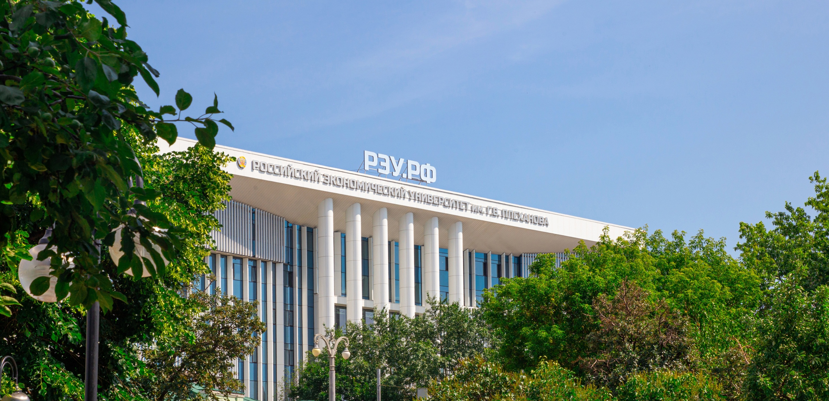
Благодарю за внимание!

